Slide 1
יום הזיכרון ה-27 ליצחק רבין
ב־4 בנובמבר 1995 (י"ב בחשוון ה'תשנ"ו)

Slide 2
הרעות
מבוא
אנו מציינים השנה 27 שנים לרצח ראש הממשלה ושר הביטחון יצחק רבין.
יצחק רבין נרצח ביום שבת, י"ב בחשוון תשנ"ו, 4.11.1995, בסיומה של עצרת המונים שנשאה את הכותרת "כן לשלום, לא לאלימות". ראש הממשלה נורה בגבו על ידי מתנקש יהודי ישראלי שהתנגד למהלכים המדיניים שרבין שאף לקדם. הרוצח ביקש לעצור את המהלכים הפוליטיים והמדיניים על ידי רצח ראש הממשלה.
רצח יצחק רבין הוא נקודת שפל כואבת בחברה הישראלית המבטאת משבר עמוק. הרצח יצר קרע ברקמת החיים המשותפים במדינה וערער את הנחת היסוד שהייתה מקובלת על כל הציבור ושלפיה מחלוקת פוליטית, סוערת ככל שתהיה, לא תפרוץ ולא תזעזע את גבולות הדמוקרטיה הישראלית.
יום הזיכרון ה-27 עומד בסימן "הרעות" והוא מספק הזדמנות לשיח על אודות מקומם של בני הנוער ושל אזרחי המדינה בעיצוב מרקם החיים ועל מידת האחריות והיכולת של פרטים להשפיע על מעגלי שייכות שונים: משפחה, קהילה וחברה.

Slide 3
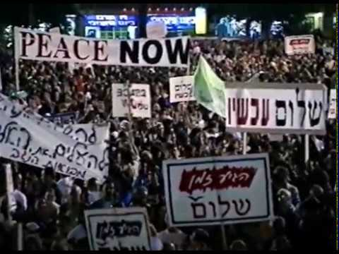
יצחק רבין- חייו ופועלו.
יצחק רבין, חייו ומותו.
אילו מחשבות ורגשות הסרטון מעורר בכם?
אילו אירועים היסטוריים מוזכרים בסרטון?
אילו ערכים הנחו, לדעתכם, את יצחק רבין בדרכו ובתפקידים הרבים שמילא?

Slide 4
שיר הרעות נכתב ע"י המשורר חיים גורי.
אחד השירים המזוהים ביותר עם
יצחק רבין היה שיר "הרעות"
שכתב המשורר חיים גורי במהלך מלחמת העצמאות .
היה זה השיר האהוב ביותר על יצחק רבין, והוא התייחס לשיר בראיונות רבים ומגוונים.
לאחר הכרת הביוגרפיה של יצחק רבין, ננסה להבין מדוע אהב כל כך את השיר ומודע היה מזוהה עימו.
מילות השיר ושאלות לדיון

Slide 5
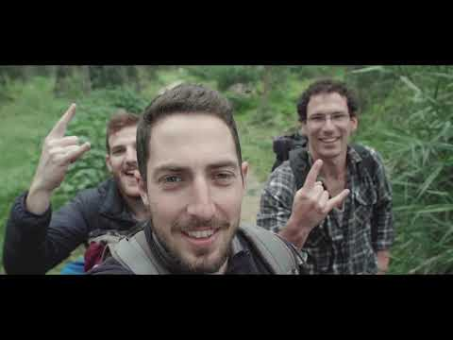
להקת שלווה -"שיר הרעות"
Notes:
3 דקות שיר

Slide 6
הרעות נשאנוך בלי מילים אפורה עקשנית ושותקת מלילות האימה הגדולים את נותרת בהירה ודולקת
הרעות כנערייך כולם שוב בשמך נחייך ונלכה כי רעים שנפלו על חרבם את חייך הותירו לזכר
אך נזכור את כולם את יפי הבלורית והתואר כי רעות שכזאת לעולם לא תיתן את ליבנו לשכוח אהבה מקודשת בדם את תשובי בינינו לפרוח
על הנגב יורד ליל הסתיו ומצית כוכבים חרש חרש עת הרוח עובר על הסף עננים מהלכים על הדרך
כבר שנה לא הרגשנו כמעט איך עברו הזמנים בשדותינו, כבר שנה ונותרנו מעט מה רבים שאינם כבר בינינו
אך נזכור את כולם את יפי הבלורית והתואר כי רעות שכזאת לעולם לא תיתן את ליבנו לשכוח אהבה מקודשת בדם את תשובי בינינו לפרוח
שאלות לדיון
איזו תמונה עולה מתוך מילות השיר?
אילו רגשות מובעים באמצעות השיר? ציינו את המילים המלמדות זאת.
אילו ערכים באים לידי ביטוי בשיר? ציינו את המילים המביעות זאת.
כיצד הייתם מגדירים את המושג "רעות" לפי השיר?
לפי מה שלמדתם על יצחק רבין ועל חייו, נסו לשער מדוע אהב יצחק רבין את השיר הזה בכל מאודו. (להלן תחילתה של תשובה).

Slide 7
"רעות"
הוא מונח המסמל קשר נפשי עמוק בין שני בני אדם או בין קבוצה של אנשים, קשר שאינו תלוי באינטרסים.
רעות יכולה להיווצר בשני אופנים מרכזיים:
ידידות ארוכת שנים היוצרת היכרות עמוקה בין הרעים.
או
מצב המחייב כוחות משותפים וערבות הדדית.
שאלות לדיון
מה דעתכם על ההגדרה? נסו לחשוב על הגדרות נוספות.
האם ההגדרה המופיעה כאן הולמת את הרעות כפי שהתבטאה בשיר של חיים גורי?
האם גילויי רעות בחייכם נובעים מידידות ארוכת שנים או מקשר של ערבות הדדית? הסבירו.

Slide 8
מדרש כרזה - הרעות
שאלות לדיון לבחירה:
מה רואים בכרזה?
אילו מחשבות הכרזה מעוררת?
מה לדעתכם משמעות הכתם האדום בדמות הימנית? מה מסמלות לדעתכם מגוון הדמויות המרכיבות את הכרזה?
מדוע נבחרה כרזה זו לדעתכם?
מהו לדעתכם המסר של הכרזה ומה חשיבותו לכל פרט בחברה ולחברה הישראלית ככלל?
מה הקשר בין הכרזה לבין יום הזיכרון לרצח יצחק רבין?
מדוע לדעתכם הוחלט לעסוק השנה ביום הזיכרון ליצחק רבין במושג "רעות"? כיצד הוא מתקשר למציאות חיינו?

Slide 9
הרעות במעגלי החיים
בהתייחסו לשיר שכתב, אמר מחבר השיר, חיים גורי:
"והיא שעמדה לחברינו ולנו:
שאין נוטשים פצוע בשדה
שכולם שווים בפני הסבל והשמחה
שמחלקה היא יותר מיחידה קרבית - היא קשר הרעים; שהיא אהבת דוד ויונתן
שהיא חשובה לא פחות מן הנשק, התחמושת ותוכנית המלחמה".
בריאיון אחר בנוגע לשיר "הרעות", הסביר גורי:
"הרעות במובן של המחויבות הזו שאנחנו חייבים אחד לשני... והמחיר שאנחנו משלמים בשם האחר שאיתנו, למען האחר שאיתנו".
גורי זיהה רעות כמחויבות. הוא אפיין אותה כ"מחיר שאנחנו משלמים בשם האחר שאיתנו, למען האחר שאיתנו"
מהי רעות לפי חיים גורי?
מדוע רעות, כתשתית ערכית, חשובה כל כך לחיינו?

Slide 10
"כדי לבנות יחד משהו, להגשים רעיון משותף כלשהו, נחוץ שכל אחד מהבונים יהיה אדריכל, יכניס את גוונו שלו לבניין אך יוותר- מאידך- על מה שיש לוותר למען ההרמוניה השלמה של הבנייה... יש להדגיש את יום המבחן בכל ימות השנה."
"רעות יש לטפח, לרעות צריך לחנך."
(יצחק שדה, מסביב למדורה, ינואר 1946)
שאלות לדיון ולסיכום
האם הרעות נוכחת בחייכם במידה מספקת? אם לא, היכן חסרונה מורגש?
האם יש הבדל בין הרעות שעליה כתב חיים גורי בשירו לבין רעות בהווה (75 שנים למדינת ישראל)?
מה אפשר לעשות כדי ליצור רעות? חשבו על דרכים שבהן בני נוער יכולים לפעול למען הגברת הרעות וכן על רעיונות להגברתה שתציעו לקובעי המדיניות.

Slide 11
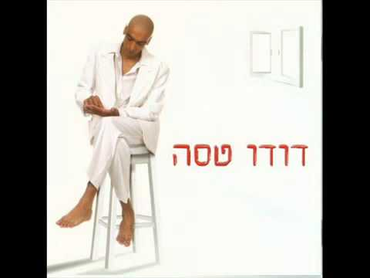
השנה בחרנו לעסוק ביום הזיכרון ה – 27 לרצח יצחק רבין בערך "הרעות" מתוך הכרה בשותפות העמוקה בין אזרחי ישראל ומתוך הצורך לבסס שותפות זו לא רק על בסיס אזרחי-פורמלי, כי אם על בסיס עמוק יותר, של חברות, אחווה ומחויבות, המתבטא בפסוק מספר ויקרא: "ואהבת לרעך כמוך
Notes:
https://www.youtube.com/watch?v=EmP55RQBSOk

Slide 12
Notes:
https://www.youtube.com/watch?v=Dwn1dVs0L3A

